Slide 1

ỨNG DỤNG QUẢN LÝ TÀI CHÍNH CÁ NHÂN CHO SINH VIÊN TRÊN THIẾT BỊ DI ĐỘNG
TRƯỜNG ĐẠI HỌC CÔNG NGHIỆP TP HCM
KHOA CÔNG NGHỆ THÔNG TIN
KHÓA LUẬN TỐT NGHIỆP
Giảng viên hướng dẫn: Ths. Trần Thị Anh Thi
Thành viên nhóm 2:
Nguyễn Đình Thuận – 16073301
Bùi Đức Thuận Phát – 16022781

Slide 2
NỘI DUNG
1. GIỚI THIỆU
2.PHÂN TÍCH
3.THIẾT KẾ
4.KIỂM THỬ
5.DEMO
6.KẾT LUẬN VÀ HƯỚNG PHÁT TRIỂN

Slide 3
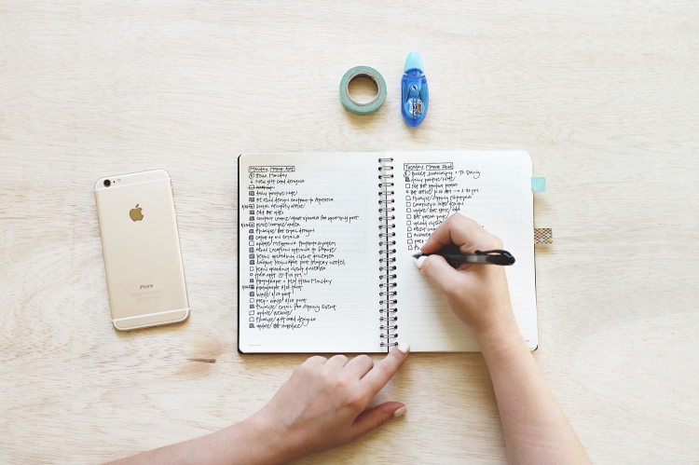
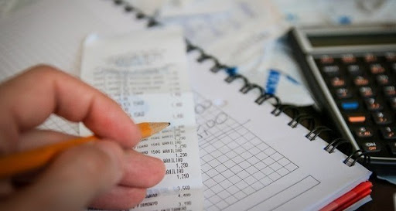
1. GIỚI THIỆU
1.1 TỔNG QUAN
Từ xưa đến nay, vấn đề chi tiêu luôn là vấn đề đau đầu đối với nhiều sinh viên, họ có nhiều vấn đề phải chi như tiền ăn, học phí, chỗ ở... và những nguồn thu như làm thêm, trợ cấp từ gia đình...Nhưng việc ghi chép lại những khoản thu chi là quá tốn công sức, khó tìm kiếm khi có quá nhiều thu chi, khó quản lý, điều đó dẫn tới sinh viên hiện nay thường không chú trọng việc quản lý chi tiêu của mình.
Từ những lý do trên,nhóm em xây dựng đề tài “Ứng dụng quản lý tài chính cá nhân cho sinh viên trên thiết bị di động” để cung cấp ứng dụng hỗ trợ việc quản lý chi tiêu cho sinh viên.

Slide 4


1. GIỚI THIỆU
1.2 MỤC TIÊU
Ứng dụng quản lý thu chi cá nhân dành cho sinh viên nhóm đã thực hiện là một ứng dụng chạy trên hệ điều hành Android, hỗ trợ các vấn đề sau:
-Giúp sinh viên quan lý những khoản thu, khoản chi của mình.
-Xem tổng thu, tổng chi hằng ngày, hàng tháng, năm.
-Lập kế hoạch tiết kiệm, để dành một số tiền cho một sự kiện nào đó.
-Quản lý số tiền hiện có trong các ví của mình.

Slide 5
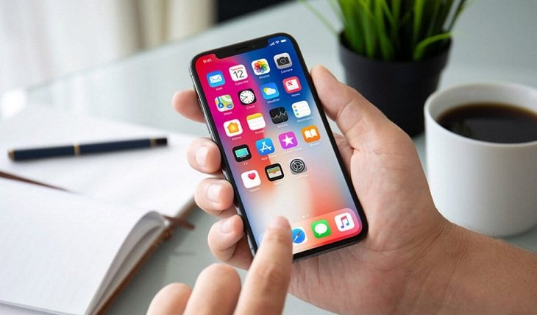
1. GIỚI THIỆU
1.3 PHẠM VI
Ứng dụng hướng tới đối tượng là sinh viên đang theo học ở các trường Đại học, Cao đẳng.
Giúp cho các sinh viên dễ dàng hơn trong việc quản lý chi tiêu một cách hợp lý.
Sinh viên có thể thực hiện các chức năng cơ bản của việc quản lý chi tiêu với ứng dụng như thêm thu chi, xem lịch sử thu chi, chuyển tiền, lập kế hoạch tiết kiệm.... trên di động của mình.

Slide 6
1. GIỚI THIỆU
1.4 CHỨC NĂNG - PHI CHỨC NĂNG
Quản lý thu chi
Quản lý ví
Kế hoạch tiết kiệm
Thêm thu chi
Cập nhật thu chi
Xóa thu chi
Xem lịch sử thu chi
Thêm ví
Cập nhật ví
Xóa ví
Chuyển tiền
Xem lịch sử chuyển tiền
Thêm kế hoạch
Thu chi cho kế hoạch
Xem chi tiết
Xóa kế hoạch
Xem lịch sử thu chi kế hoạch
Quản lý tài khoản
Quản lý danh mục
Cập nhật tài khoản
Đăng xuất
Đổi mật khẩu
Xem thông tin tài khoản
Thêm danh mục
Cập nhât danh mục
Xóa danh mục

Slide 7



1. GIỚI THIỆU
1.4 CHỨC NĂNG - PHI CHỨC NĂNG
Ứng dụng có dung lượng không quá lớn, tốc độ xử lý nhanh
Giao diện dễ sử dụng, không quá khó đối với người lần đầu tiếp xúc.
Công việc xử lý thực hiện chính xác, không xảy ra sai sót.
Đảm bảo an toàn dữ liệu của người dùng

Slide 8
2. PHÂN TÍCH
2.1 USECASE TỔNG QUÁT

Slide 10
2. PHÂN TÍCH
2.2 ĐẶC TẢ USECASE - ACTIVY - SEQUENCE
Đặc tả Thêm thu chi

Slide 11
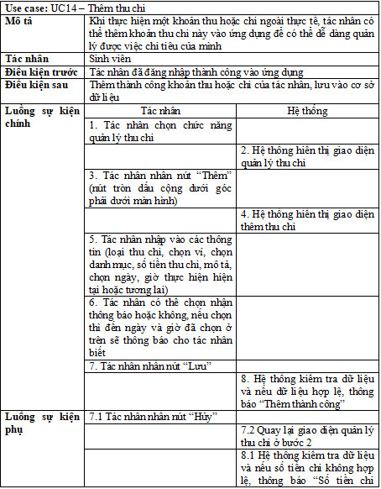

Slide 12
2. PHÂN TÍCH
2.2 ĐẶC TẢ USECASE - ACTIVY - SEQUENCE
Activity Thêm thu chi

Slide 14
2. PHÂN TÍCH
2.2 ĐẶC TẢ USECASE - ACTIVY - SEQUENCE
Sequence Thêm thu chi

Slide 16
3. THIẾT KẾ
3.1 MÔ HÌNH LỚP

Slide 17
3. THIẾT KẾ
3.2 MÔ HÌNH LIÊN KẾT THỰC THỂ

Slide 19
3. THIẾT KẾ
3.3 MÔ HÌNH CƠ SỞ DỮ LIỆU

Slide 20
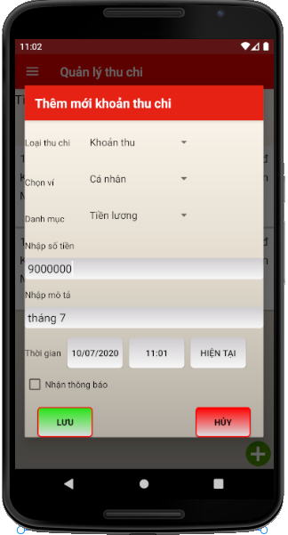
3. THIẾT KẾ
3.4 MỘT SỐ GIAO DIỆN
Giao diện Thêm thu chi

Slide 21
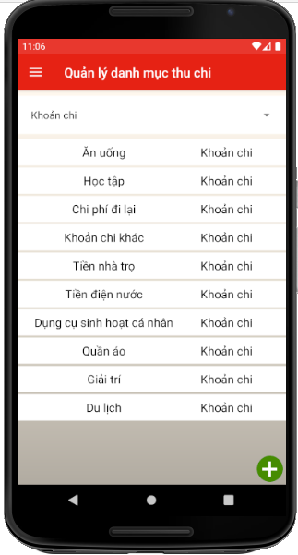
3. THIẾT KẾ
3.4 MỘT SỐ GIAO DIỆN
Giao diện Quản lý danh mục

Slide 22
4. KIỂM THỬ
Tài liệu kiểm thử

Slide 23
5. DEMO

Slide 24
6. KẾT LUẬN VÀ HƯỚNG PHÁT TRIỂN
Kết luận:
- Đã hoàn thành được các chức năng quản lý thu chi cho sinh viên
- Hoàn thành được các chức năng quản lý khác như ví, tài khoản, kế hoạch tiết kiệm
- Thực hiện được nhận thông báo cho một thu chi để nhắc nhở cho sinh viên
- Có thể xem thống kê chi tiêu theo ngày, tháng, năm của từng danh mục để dễ dàng quản lý
Hướng phát triển:
- Hoàn thiện hơn các chức năng thông báo cho sinh viên
- Thực hiện thêm chức năng thêm thu chi hằng ngày cho sinh viên

Slide 25
CÁM ƠN THẦY CÔ VÀ CÁC BẠN ĐÃ CHÚ Ý LẮNG NGHE!

